Slide 1
基于语义推理的
对话机器人
刘逸川
2020年8月25日
指导教师：蔡恒进教授

Slide 2
目录
基本思路
算法流程
核心算法
总结

Slide 3
基本思路：符号主义+连接主义
核心算法是符号推理，而采用的知识图谱、词向量和情感分析是第三方通过深度学习生成的
符号推理延续了传统的符号主义思路，或者说老式人工智能（GOFAI）的思路，基于笛卡尔式的观念：所有的理解都是形式化的并恰当使用的符号表征
通过恰当的符号变换、逻辑推理实现自然语言理解

Slide 4
基本思路：符号主义+连接主义
我们知道符号主义的先驱者们失败了，主要原因是真实世界往往是比较模糊的，没有明确的符号推理，很多知识是“只可意会不可言传”的，例如专家系统
目前深度学习取得了巨大的成功，但是同样面临很多问题，例如缺乏可解释性：深度学习没有明确的推理过程，这阻碍了深层次的理解
深度学习事实上形式化了真实世界的很多信息，这些信息是符号主义缺乏但是又需要的

Slide 5
基本思路：符号主义+连接主义
深度学习形式化的信息，作为符号推理的基础。这二者结合，发挥出符号主义先驱所没有的优势，有希望做出超越他们的成果
就像自动驾驶，通过接受多维度的信息，综合判断，这个判断的过程是本项目的核心任务

Slide 6
算法流程
While循环：
人类输入语句
如果是套路式的语句（例如“你好”），直接使用语料库的回复
如果是模板式的语句（例如“你知道XX吗”），通过匹配调用知识图谱的知识回复
如果是一般的语句（例如“今天我收到了一个红包”），通过调用情感分析获得情感倾向做出针对性的回复（如“那你一定很开心吧，”），同时进行关键词提取并调用词向量，得知背景知识（如“红包”与“钱”的联系密切、“钱”与“购买”的联系密切），再进一步推理得到理解意义上的回复（“你可以买喜欢的东西了”）
如果以上三者都无法得到适当的回复，则回复“不好意思，我有点不明白，换个话题吧”
进入下一次循环，输入“再见”时跳出while循环

Slide 7
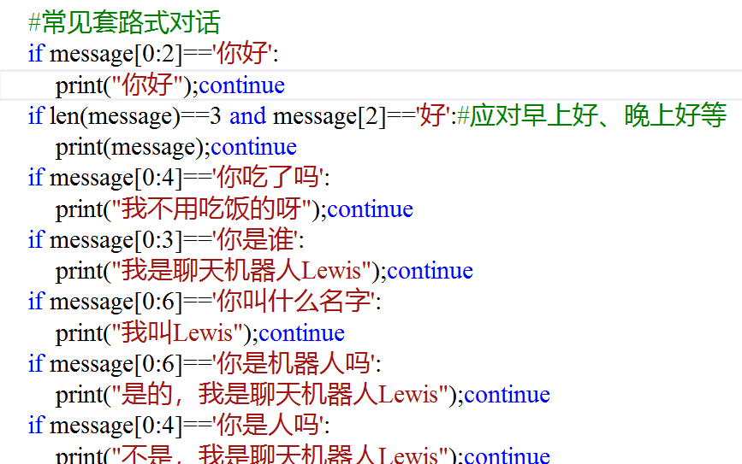
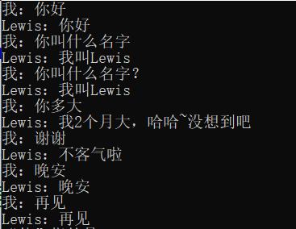
算法流程
套路式对话
直接使用IF…THEN…

Slide 8
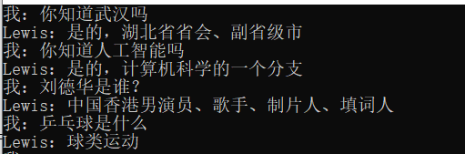
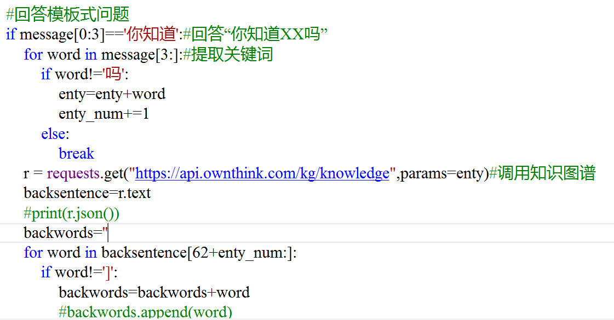
算法流程
模板式对话
调用思知（Ownthink）知识图谱的知识回复

Slide 9
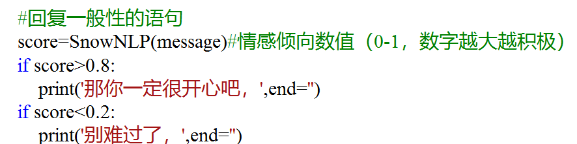
核心算法：一般对话
首先调用情感分析的工具
一开始我打算用API，但是发现可以直接用Python中的snownlp包，效果也不错

Slide 10
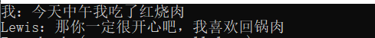
核心算法：一般对话
然后提取关键词，采用jieba包中的textrank
keywords_textrank = jieba.analyse.textrank(message)
再调用知识图谱寻找相关关键词
r = requests.get("https://api.ownthink.com/kg/knowledge",params=enty)#调用知识图谱
keywords2_textrank = jieba.analyse.textrank(r.text)#再次提取关键词
最后将关键词用腾讯的词向量寻找接近的词，完成回复
r = requests.get("http://ip:8888/top_sim",params=enty)#调用词向量
print("我喜欢"+r['top_similar_words'][0][0])

Slide 11
总结
本项目中，我采用符号主义与连接主义结合的基本思路，采用了一种较新颖的方式做出了一个能够在一定程度上表现出理解人类想法的聊天机器人。
我对NLP有了更深的理解，Python编程能力也有了较大的提高
我深刻体会到要达到人类水平的语言能力的困难，意识到未来还需要更深入的研究

Slide 12
谢谢！
Thanks for your attention

